Slide 1

Môn Phân tích Dữ liệu Kinh doanh nâng cao
Đề tài:
Fairness và Explainability trong ML
cho dữ liệu đái tháo đường type II
Thuyết trình về Kết quả thực nghiệm
Nhóm 9
GVHD: TS. Trần Hưng Nghiệp
Tháng 3/2026

Slide 2

Nội dung trình bày
Dữ liệu
Phương pháp
So sánh mô hình ML
Explainable AI (SHAP)
Đóng góp

Slide 3
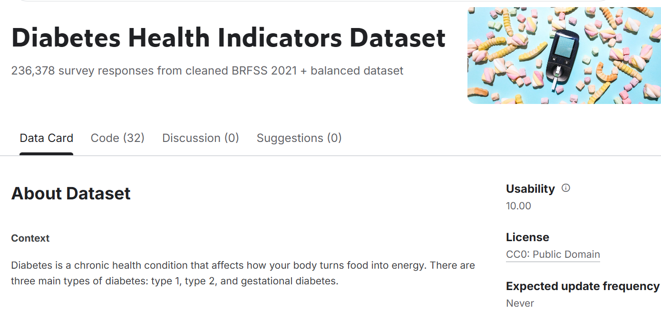
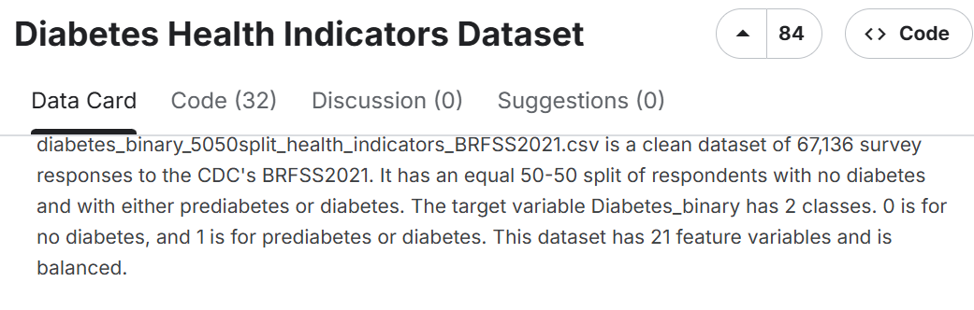
Dữ liệu
Dữ liệu Kaggle Health Indicators dataset
Features: age, BMI, hypertension, smoking, etc.
Available:
https://www.kaggle.com/datasets/julnazz/diabetes-health-indicators-dataset/data
~70,000 records : dùng phiên bản 5050 cân bằng.

Slide 4
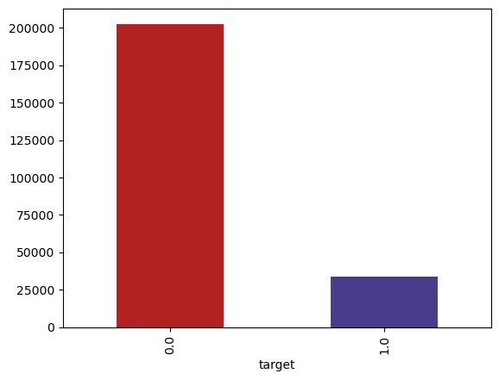
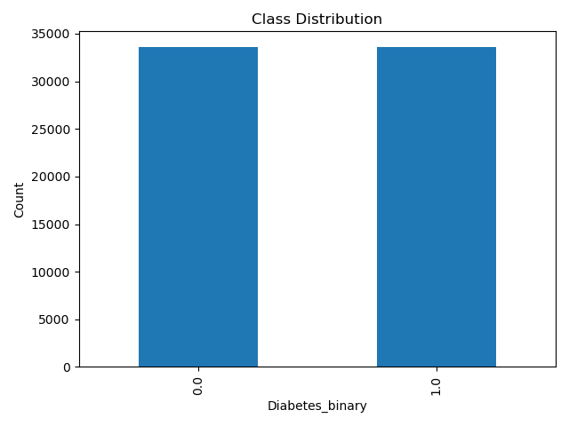
Dữ liệu- EDA
Hình này cho thấy phân bố lớp trong dataset gốc BRFSS.
Dataset BRFSS 2021 ban đầu có hơn 230,000 records.
Tuy nhiên dữ liệu bị mất cân bằng lớp (class imbalance).
Số người không mắc tiểu đường chiếm khoảng 200k,
trong khi mắc tiểu đường chỉ khoảng 35k.
Khi dataset bị mất cân bằng như vậy, mô hình machine learning có xu hướng thiên về lớp majority, dẫn đến đánh giá sai hiệu năng.Khi dataset bị mất cân bằng như vậy, mô hình machine learning có xu hướng thiên về lớp majority, dẫn đến đánh giá sai hiệu năng.

Slide 5
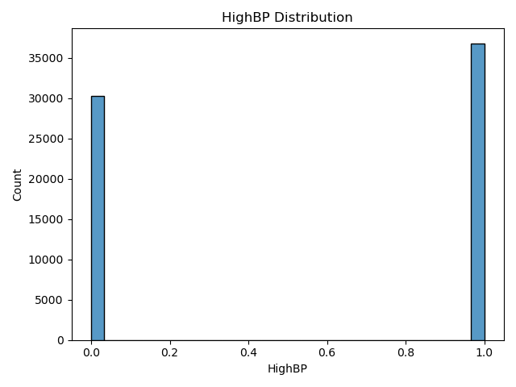
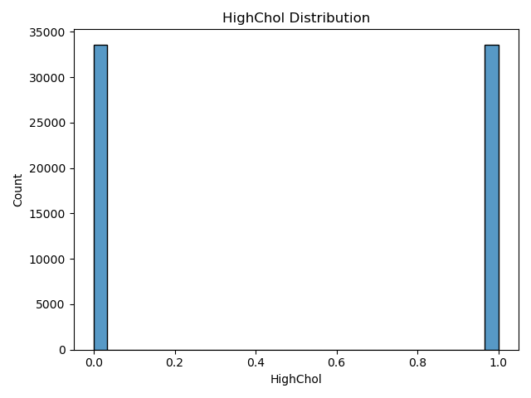
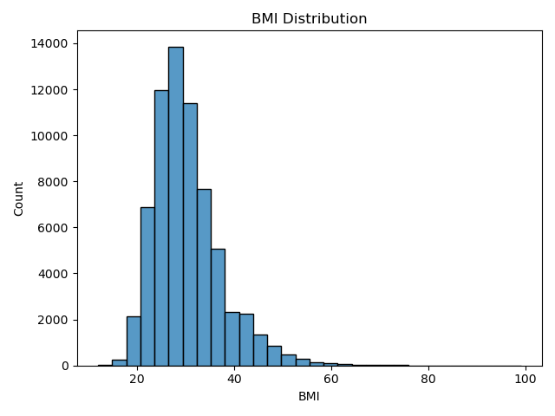
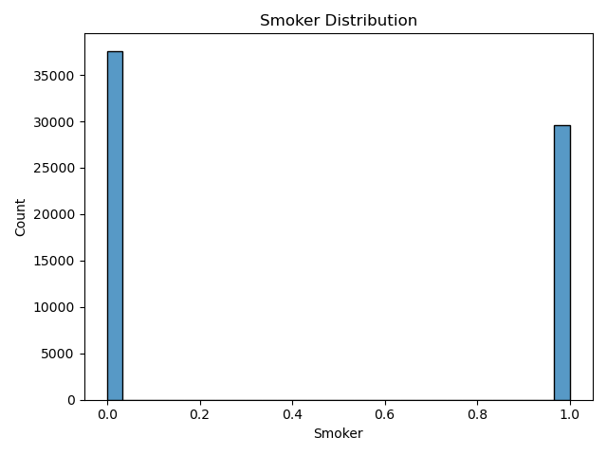
Dữ liệu- EDA - đặc trưng
Số người có cao huyết áp khá lớn, điều này phù hợp với kiến thức y khoa vì cao huyết áp là yếu tố nguy cơ của tiểu đường type II.
Cholesterol cao cũng là yếu tố liên quan đến các bệnh chuyển hóa như tiểu đường và bệnh tim mạch.
Tỷ lệ người hút thuốc trong dataset tương đối cao, đây cũng là một yếu tố có thể ảnh hưởng đến sức khỏe tim mạch và nguy cơ tiểu đường.
Biểu đồ BMI cho thấy phân bố chỉ số khối cơ thể của người tham gia khảo sát.Điều này phù hợp với nhiều nghiên cứu y học cho thấy béo phì là yếu tố nguy cơ quan trọng của tiểu đường type II.

Slide 6
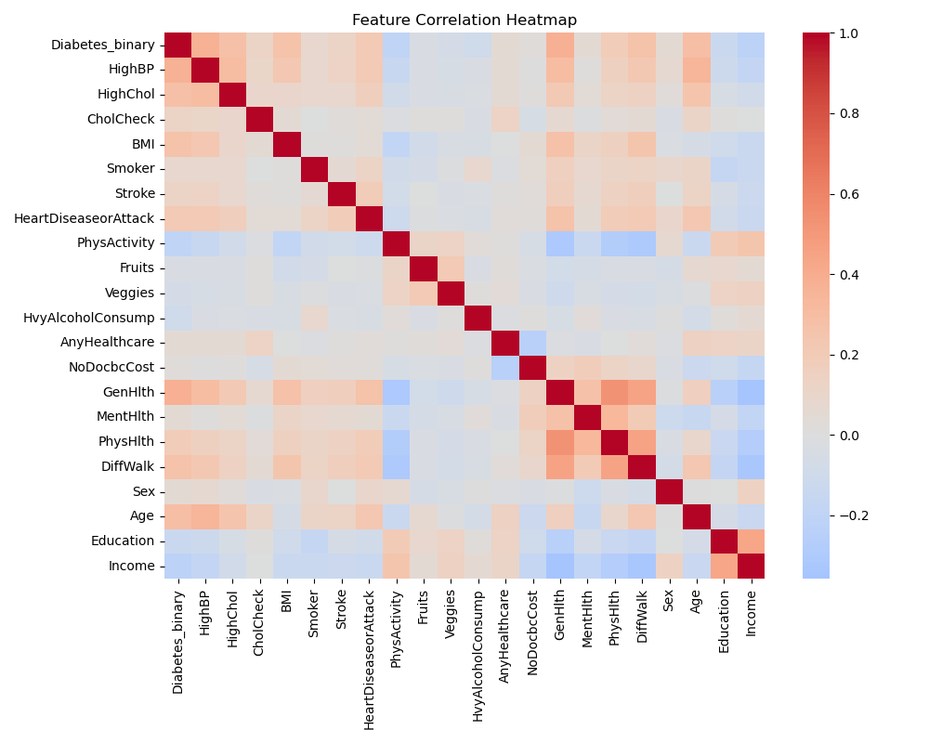
Dữ liệu- EDA - tương quan
Chúng tôi cũng phân tích mối tương quan giữa các biến bằng ma trận tương quan.
  Màu đỏ = tương quan dương
  Màu xanh = tương quan âm
Các biến có tươgn quan:
  BMI
  Age
  HighBP
  HighChol
  GenHlth
=> Điều này phù hợp với kiến thức y khoa vì tuổi cao, béo phì và cao huyết áp đều là yếu tố nguy cơ của bệnh tiểu đường.

Slide 7
Phương pháp
Mô hình AI:
  Logistic Regression
  SVM (train bị treo hoài)
  Random Forest
  Artificial Neural Network (ANN – MLP) (mới thêm sau)
  Phương pháp Explainable AI
    SHAP
    LIME (không có nha) thay thế bằng FCM (nếu đ3u thời gian)
  XGBoost (mô hình mạnh nhất)
Phương pháp đánh giá: chia dữ liệu bằng 5‑fold cross‑validation
  đo accuracy, sensitivity, specificity
  Precision
  Recall
  F1-score
  AUC

Slide 8
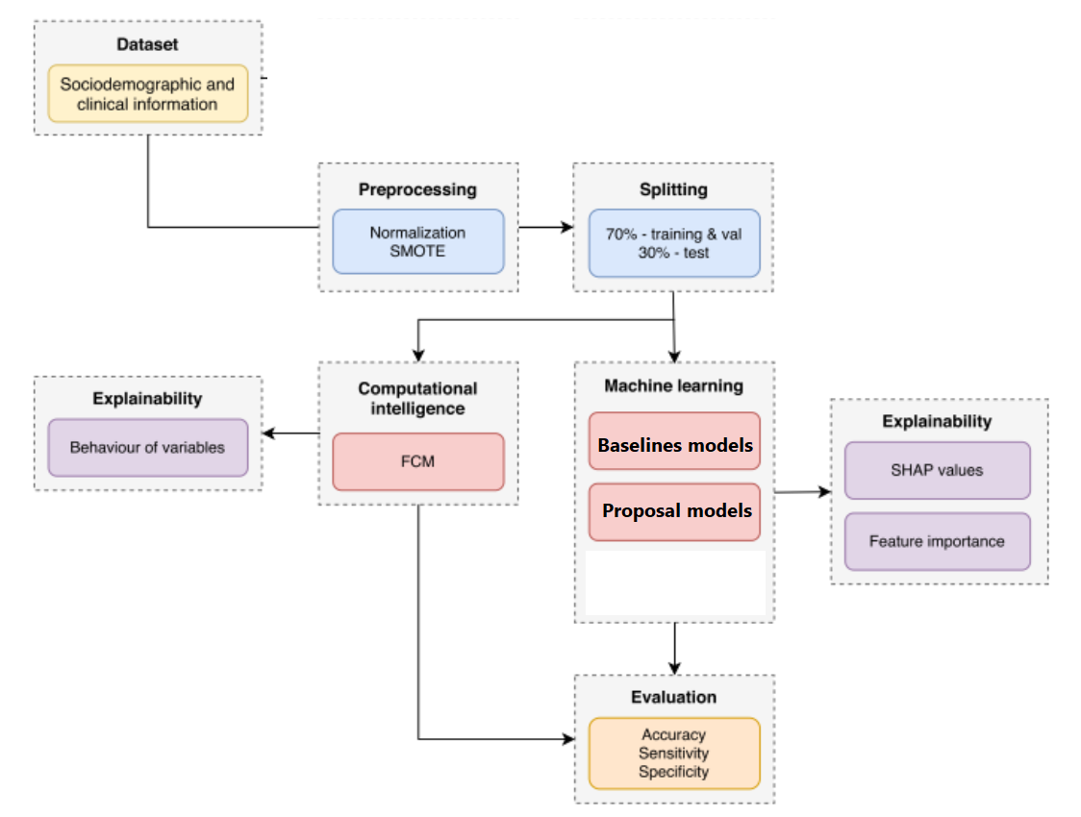
Machine Learning Pipeline
Dataset ⇒ Data preprocessing ⇒ Train/Test split ⇒
⇒ Model training ⇒ Evaluation ⇒ Explainable AI

Slide 9
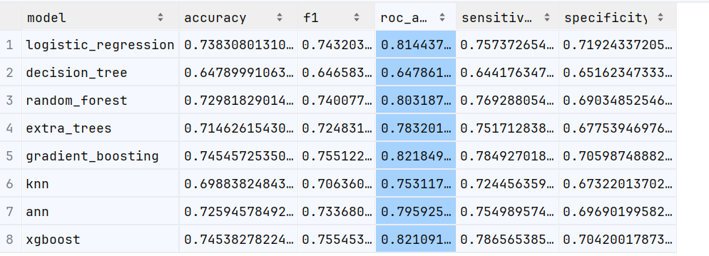
Step 03 & 04: run models
Accuracy: tỷ lệ dự đoán đúng tổng thể
F1-score: cân bằng giữa precision và recall
ROC-AUC: khả năng phân biệt giữa hai lớp
Sensitivity: khả năng phát hiện đúng bệnh nhân mắc bệnh
Specificity: khả năng nhận diện đúng người không mắc bệnh
Chúng tôi so sánh nhiều mô hình machine learning khác nhau bao gồm Logistic Regression, SVM, Random Forest, ANN và XGBoost.
Kết quả cho thấy các mô hình ensemble như Random Forest và đặc biệt là XGBoost đạt hiệu năng tốt hơn so với các mô hình tuyến tính.

Slide 10
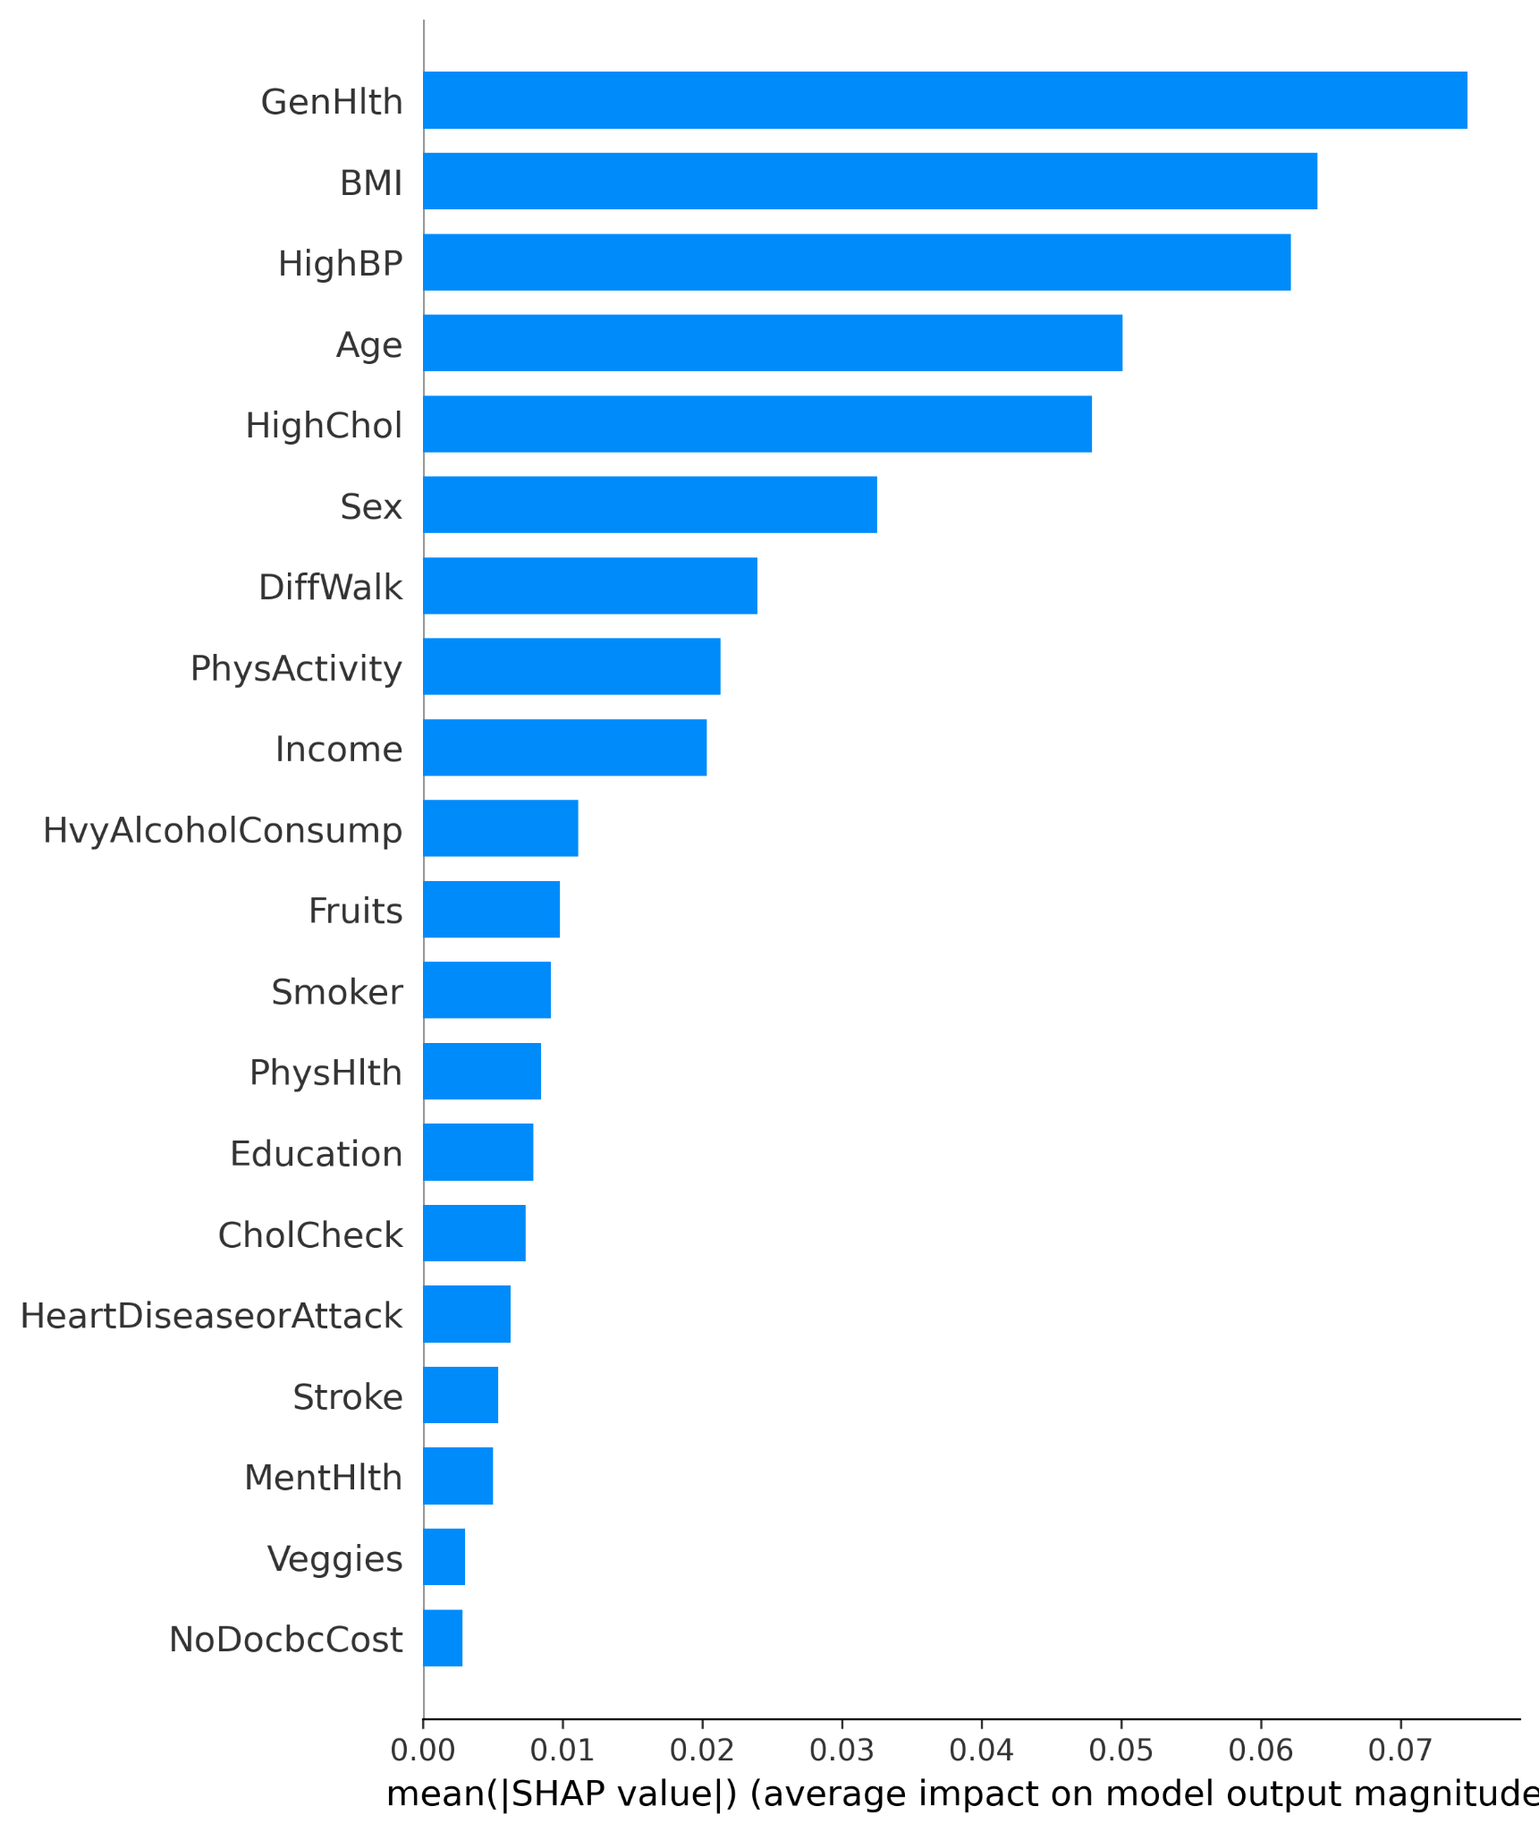
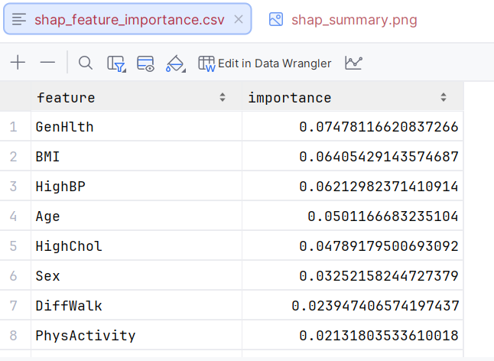
Step 05 & 06: explainability
Sau khi huấn luyện mô hình dự đoán bệnh tiểu đường, chúng tôi sử dụng phương pháp SHAP để xác định những đặc trưng nào ảnh hưởng nhiều nhất đến quyết định của mô hình.
SHAP cho phép đo lường mức độ đóng góp của từng feature vào dự đoán, từ đó giúp mô hình trở nên dễ giải thích hơn.
GenHlth (tình trạng sức khỏe tổng quát) – importance ≈ 0.075
BMI (chỉ số khối cơ thể) – importance ≈ 0.064
HighBP (tăng huyết áp) – importance ≈ 0.062
Age (tuổi) – importance ≈ 0.050
HighChol (cholesterol cao) – importance ≈ 0.048
=> dựa vào các nhóm sau:
Tình trạng sức khỏe tổng quát và các chỉ số sinh lý (GenHlth, BMI, huyết áp, cholesterol)
Tình trạng thể chất và hoạt động vận động
Lối sống và yếu tố kinh tế xã hội
Các kết quả này phù hợp với kiến thức y khoa hiện có, cho thấy mô hình không chỉ có hiệu suất dự đoán tốt mà còn có khả năng giải thích rõ ràng.

Slide 11
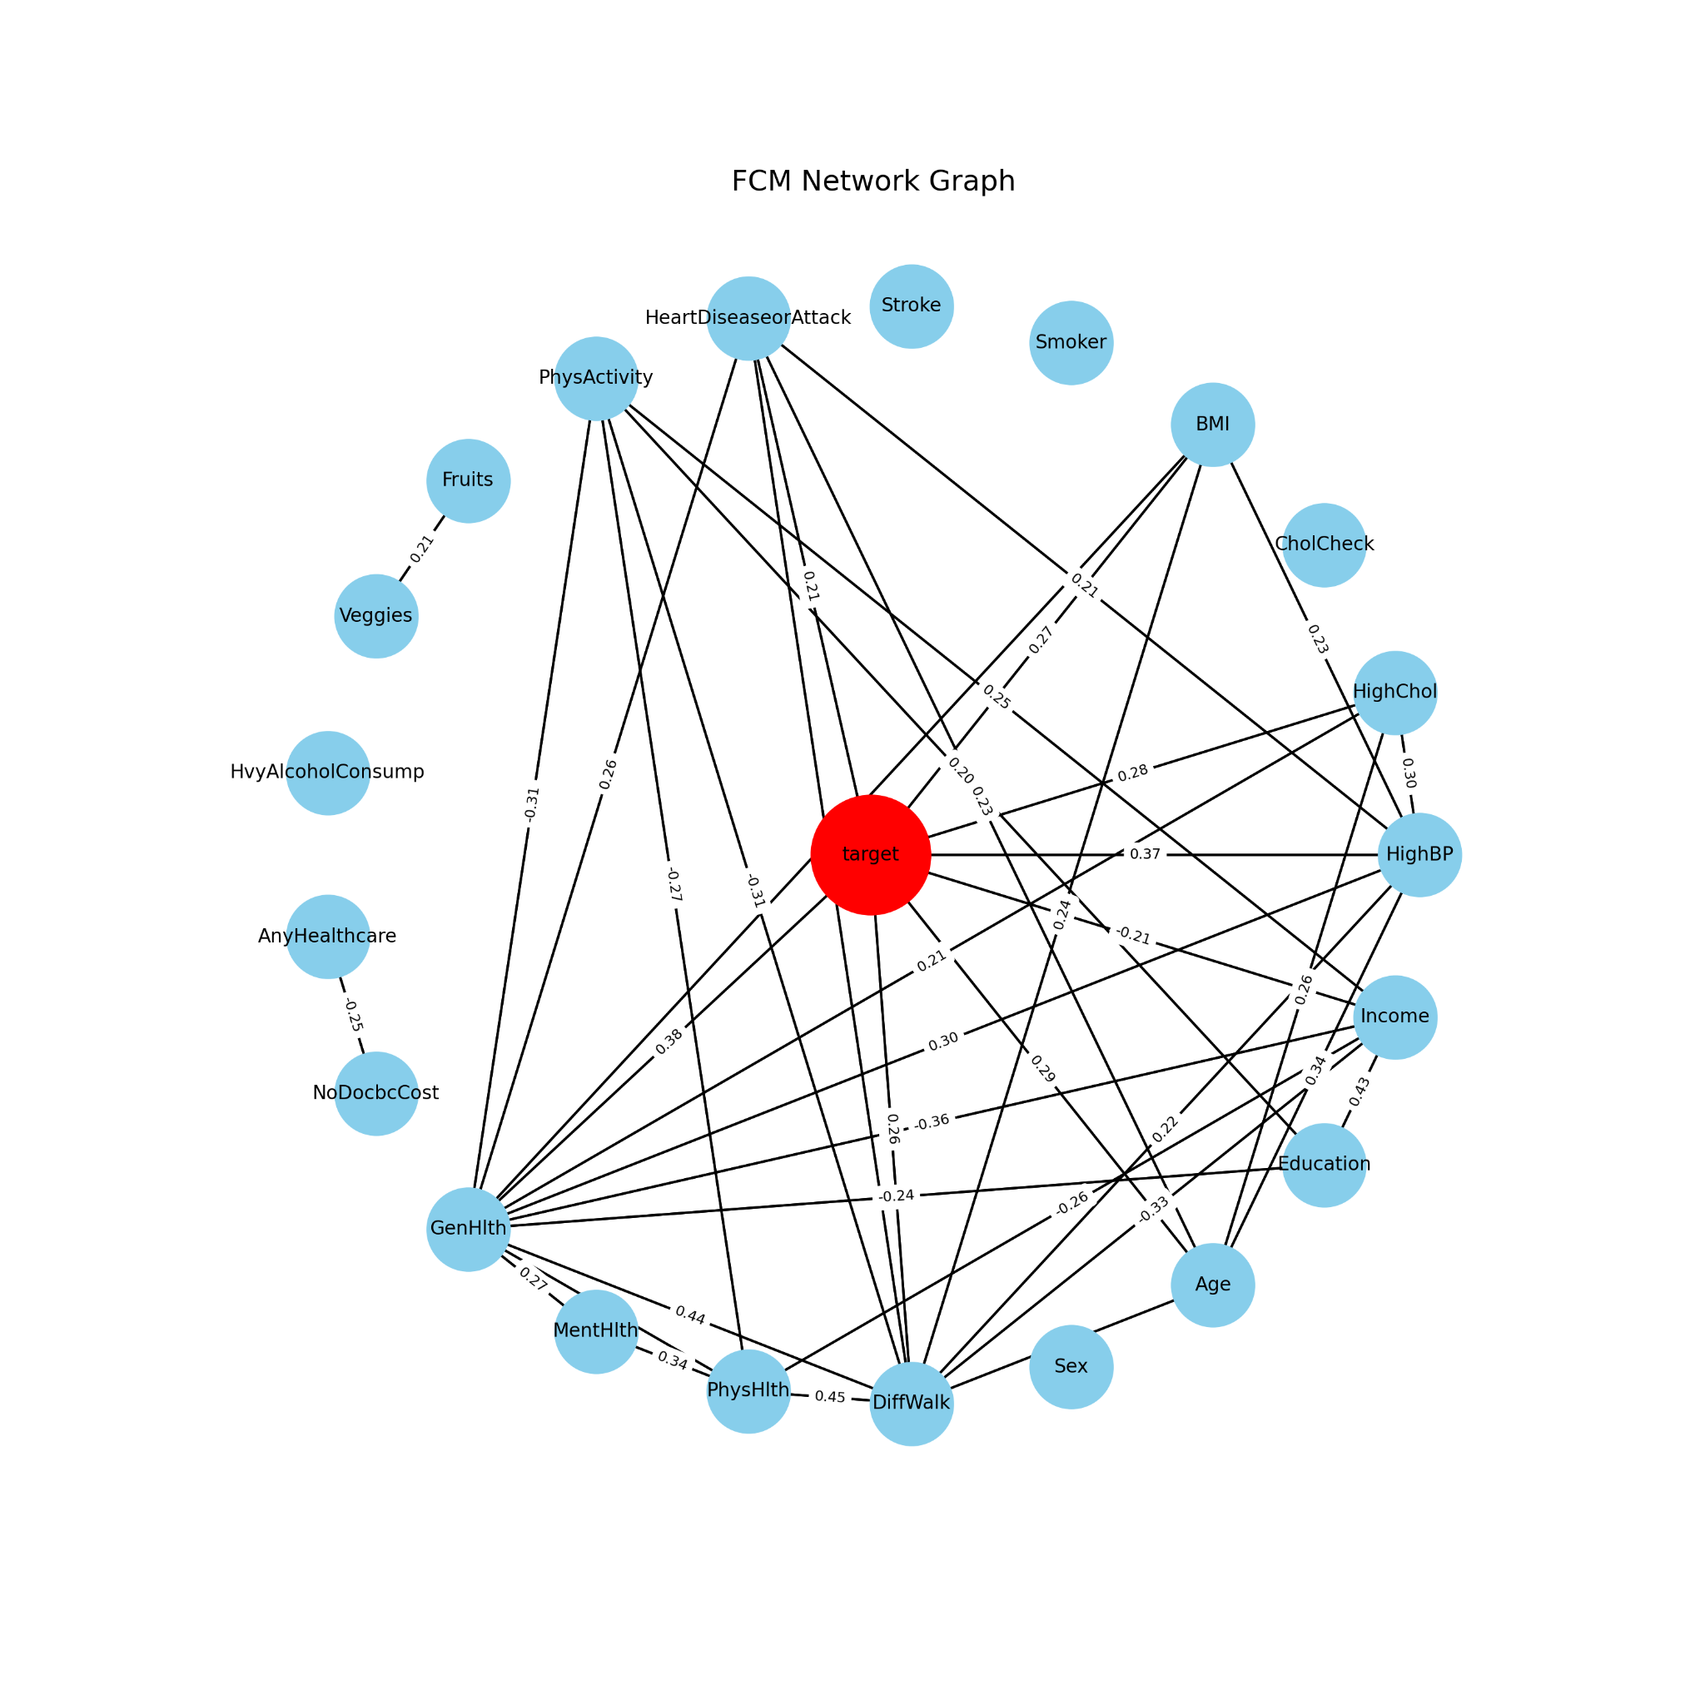
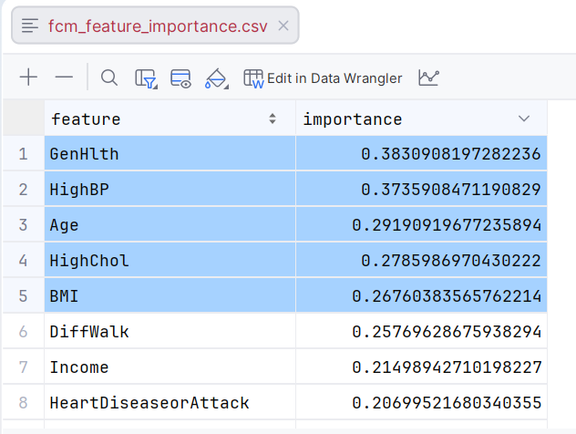
Tham khảo thêm với FCM
Kết quả FCM cho thấy các biến có ảnh hưởng mạnh nhất đến bệnh tiểu đường là:
GenHlth (tình trạng sức khỏe tổng quát) – 0.38
HighBP (cao huyết áp) – 0.37
Age (tuổi) – 0.29
HighChol (cholesterol cao) – 0.28
BMI (chỉ số khối cơ thể) – 0.27

Slide 12
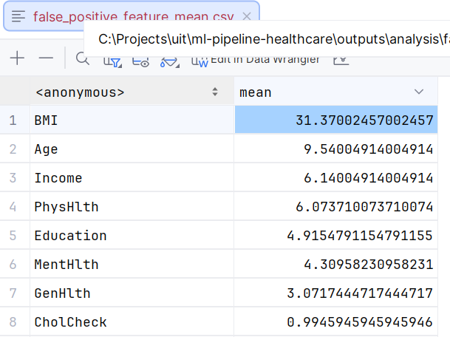
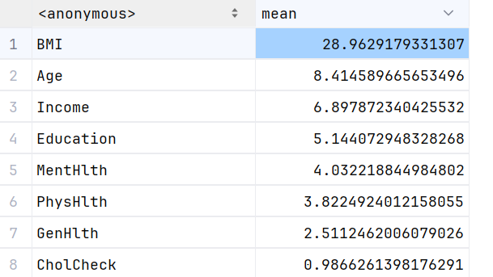
Step 07 - Error Analysis
Các trường hợp mô hình dự đoán sai, gồm hai loại:False Positive (FP) và False Negative (FN)
Chúng tôi tính giá trị trung bình của các đặc trưng trong hai nhóm này để hiểu hành vi của mô hình.
Kết quả cho thấy các biến quan trọng trong cả hai nhóm lỗi gồm:
BMI
GenHlth (tình trạng sức khỏe tổng quát)
HighBP (tăng huyết áp)
Age (tuổi)
=>
Nhóm False Positive có BMI và các yếu tố nguy cơ cao hơn nên mô hình dễ dự đoán là có bệnh.
Nhóm False Negative có các đặc trưng ít rõ ràng hơn nên mô hình khó phát hiện.
Phân tích lỗi này giúp chúng tôi hiểu rõ hơn giới hạn của mô hình và định hướng cải thiện trong các nghiên cứu tiếp theo.

Slide 13
Key Findings
Các mô hình Machine Learning dự đoán bệnh tiểu đường khá tốt (ROC-AUC ≈ 0.80).
• Các mô hình cây quyết định (Random Forest, Gradient Boosting) cho kết quả tốt hơn mô hình tuyến tính.
• Các yếu tố ảnh hưởng mạnh nhất gồm: GenHlth, HighBP, Age, HighChol, BMI, DiffWalk.
• Kết quả từ ML, SHAP và FCM đều cho thấy các yếu tố quan trọng tương tự nhau.
• Mạng FCM giúp trực quan hóa mối quan hệ giữa các yếu tố sức khỏe.
• Kết quả phù hợp với các yếu tố nguy cơ tiểu đường trong y học.

Slide 14
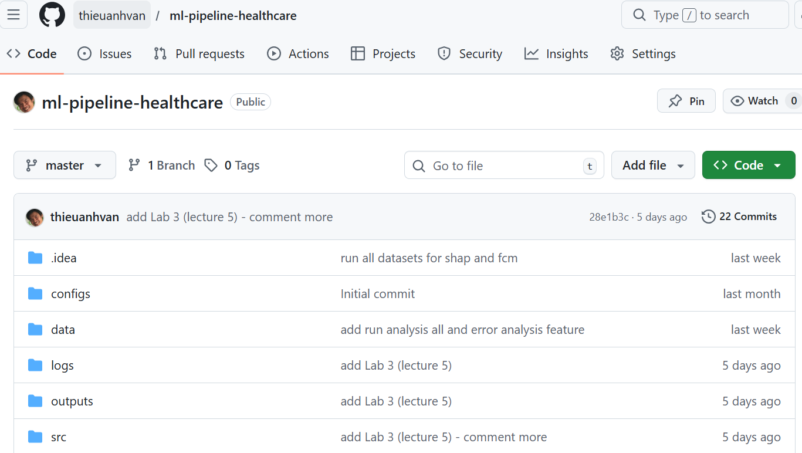
Source code
https://github.com/thieuanhvan/ml-pipeline-healthcare

Slide 15

Thank you
Kết quả thực nghiệm
GVHD: TS Trần Hưng Nghiệp
Questions? Contact
Cảm ơn thầy và các bạn đã theo dõi.
Nhóm 9:
Trần Linh Đa – 250104003 - 250104003@grad.uit.edu.vn
Huỳnh Minh Đức – 250104006 - 250104006@grad.uit.edu.vn
Trần Tấn Lộc – 250104041 - 250104041@grad.uit.edu.vn
Lê Hùng Sơn – 250104024 - 250104024@grad.uit.edu.vn
Dương Thị Mỹ Phương – 250104050 - 250104050@grad.uit.edu.vn
Thiều Anh Vân – 250104026 - vantv.20@grad.uit.edu.vn

